Slide 1



«Трудности воспитателя детского сада во взаимодействии с современными родителями»
Муниципальное бюджетное дошкольное образовательное учреждение детский сад №3 «Березка» Азовского района с.Пешково
Выполнила воспитатель
Резван Ольга Валерьевна
с.Пешково
2024 г

Slide 2


Задачи:
Цель:
Ознакомление педагогов с технологиями общения, повышения компетентности в вопросах образования, охраны и укрепления здоровья детей младенческого, раннего и дошкольного возрастов.
Построить взаимодействия в форме сотрудничества и установления партнёрских отношений с родителями детей младенческого, раннего и дошкольного возраста для решения образовательных задач.
Создать взаимное доверие, уважение и доброжелательность во взаимоотношениях педагогов и родителей.

Slide 3
«Правило трёх плюсов»
«Правила построения эффективного общения»
Общаясь с родителями, нужно помнить, что в общении существуют свои закономерности. Основа отношения к нам человека закладывается в первые 15 секунд! Для того, чтобы благополучно пройти через «минное поле» этих первых секунд, необходимо применить «Правило трех плюсов»
(чтобы расположить к себе собеседника нужно дать ему как минимум три психологических плюса.

Slide 4
2.Имя собеседника
Имя человека – это самый сладостный и самый важный для него звук на любом языке. Важно использовать имя-отчество при приветствии. Не просто кивнуть или сказать: «Здрасьте!», а «Здравствуйте, Анна Ивановна!».
3.Комплимент.
В общении наиболее применим косвенный комплимент: мы хвалим не самого человека, а то, что ему дорого: охотнику – ружье, родителю его ребенка. Загруженные, усталые после работы родители особенно уязвимы в отношении хорошего и плохого поведения ребенка. Поэтому не стоит акцентировать внимание на плохом. Сначала нужно рассказать об успехах и только в конце тактично можно поведать о проблемных сторонах ребенка.
Самые универсальные – это:
1.Улыбка.
Для того чтобы люди хотели с нами общаться, мы сами должны демонстрировать свою готовность общаться с ними. И собеседник должен это видеть. Необходима искренняя, доброжелательная улыбка!

Slide 5
Короткая дистанция и удобное расположение (от 50 см до 1,5 м). Такая дистанция характерна для беседы близких знакомых, друзей, поэтому собеседник подсознательно настраивается нас выслушать и помочь – благодаря этой дистанции мы воспринимаемся им «ближе».
Убрать барьеры, «увеличивающие» расстояние в нашем восприятии в общении (стол, книга, лист бумаги в руках).
Использовать по ходу разговора открытые жесты (не скрещивать перед собой руки, ноги).
Всем своим видом поддерживать состояние безопасности и комфорта (отсутствие напряженности в позе, резких движений, сжатых кулаков, взгляд исподлобья, вызывающая интонация в голосе).

Slide 6
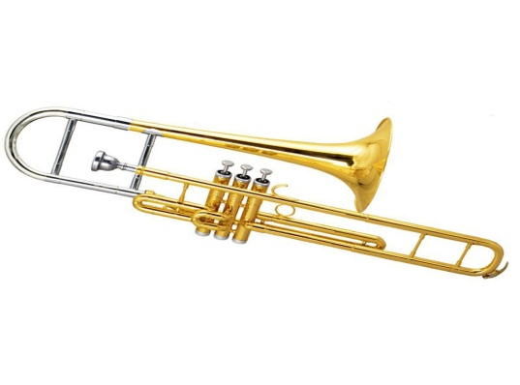
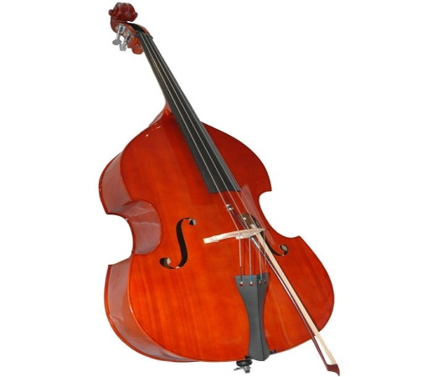
Классификация типов родительского поведения
в критических ситуациях.
«Тромбон». Слышит только себя.
«Контрабас».
«Это ваша работа. Вам за это платят деньги».

Slide 7
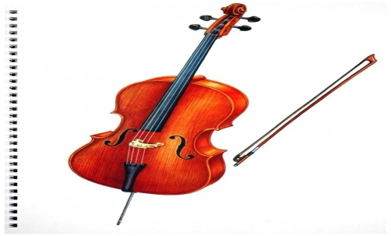
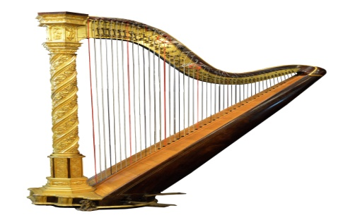
«Удобный родитель», кажется на первый взгляд, так как выбирает роль «провинившегося ученика. Здесь нужно сказать о некоторых разновидностях этого типа родительского поведения: а) «Виолончель». Искренне расстраивается, испытывает неловкость, чувство вины. б) «Арфа». Родитель – манипулятор, который завуалировано, воздействует на наше сознание и поведение.

Slide 8
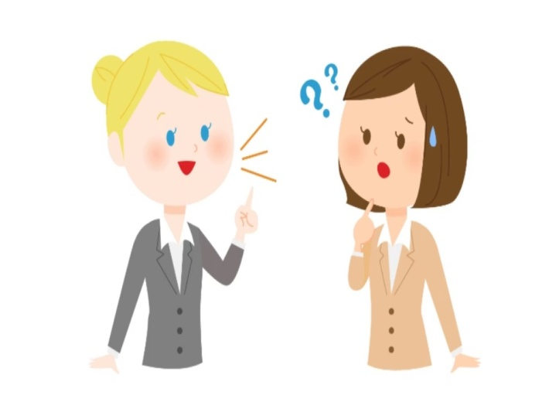
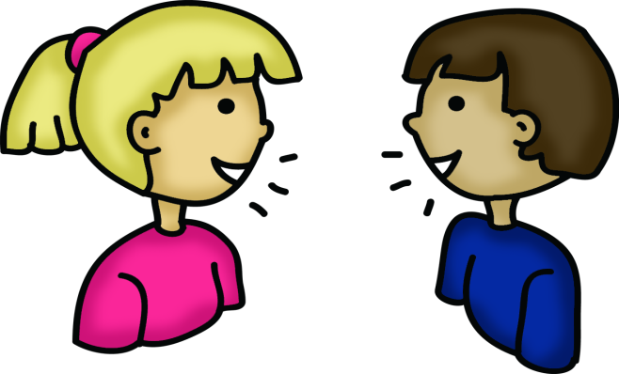
Манипулятор «играет» на наших личностных «струнах»:
Контекст поведения в этом случае означает: «Мне трудно, поэтому садик может и должен взять на себя ответственность за воспитание и развитие моего ребёнка». Прикрытая или неприкрытая лесть со стороны родителя. «Я верю, что такой мудрый и отзывчивый педагог, как вы, поймёт меня». Далее, скорее всего, последует какая-либо просьба, сопровождаемая манипуляторными действиями.

Slide 9
Механизм психологического воздействия на родительское поведение в критической ситуации.
Технологии механизмов психологического воздействия на родительское поведение в критической ситуации.
Приём «Эмпатического слушания» («эмпатия» - сопереживание, сочувствие) Вступительные фразы могут быть такими: «Мне кажется, что вы чувствуете…», «То есть, вы испытываете чувство…», «Вы, кажется, раздражены…» и др.
Этот приём помогает установить доверие между собеседниками, снять напряжение, стабилизировать эмоции и вывести беседу на уровень осмысления.

Slide 10


«Техника вопросов»

Slide 11

Алгоритм построения технологии
«Я – высказывания»
Оно не содержит в себе негативной оценки, обвинения другого человека. Вместо того, чтобы обвинять партнера , говорящий выражает словами проблему возникающие у него в связи с этим. Появления и выражает конкретную просьбу партнеру, в этом и заключается вариант такого разрешения ситуации, которое в дальнейшем будет способствовать улучшении ситуации.

Slide 12
1. Объективное описание произошедшего (без собственной оценки происходящего).
Например: "Когда Дима на мою просьбу поднять стульчик, ответил: "Я не буду:" (Сравните: "Когда Дима с наглой усмешкой отказался выполнить мое требования поднять стул:").
2. Точное выражение словами своих чувств, возникших у говорящего в напряженной ситуации.
Например, если вам необходимо рассказать родителям о конфликте, возникшем у вас с ребенком, постарайтесь не обвинять ни родителей, ни ребенка, а выразить свои чувства: "Я расстроилась:", "Я рассердилась:".
3. Описания причины возникновения чувства.
Например: "Ведь я накануне предупреждала о том, что стулья хрупкие, старые:".
4. Выражения просьбы.
Например: «Я прошу вас проконтролировать в течении недели (то - то и то- то) и прийти в пятницу, или позвонить мне, чтобы обсудить наши совместные действия.».

Slide 13

Приёмы технологии этической защиты
Главное условие использования технологии — разговор должен происходить в отсутствие детей, потому что одна из задач воспитателя — укрепление авторитета родителей. Технологии этической защиты следует начинать со способов «мягкой» защиты и, только испробовав все средства, переходить к «жестким»

Slide 14


1.«Вопрос на воспроизведение»
2.«Вопрос об адресате»
Прием осуществляется с помощью вопроса и просьбы педагога воспроизвести слова и действия партнера по общению, которые якобы показались ему непонятными.
Цель данного приема — показать собеседнику, что неуважительная речь не может быть обращена к педагогу.

Slide 15


3.«Окультуренное воспроизведение»
4.«Оправдание поведения»
5.«Ссылка на личностные особенности»
Этот прием используется педагогами с целью корректирования поведения партнера.
Прием состоит в создании своеобразного зеркала, которое предъявляется партнеру, чтобы он увидел в нем свои возможные добрые мотивы.
Данный прием будет последним в ряду способов удержать ситуацию на грани конфликта.

Slide 16
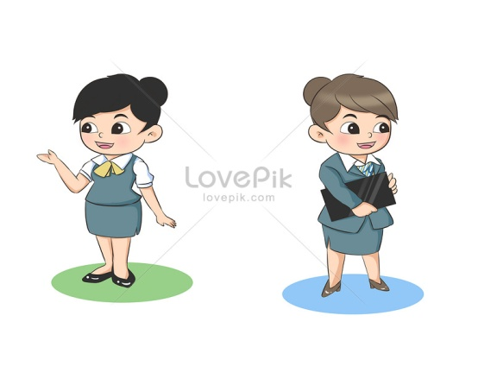

6.«Великодушное прощение».
7.«Сопоставление достоинств партнера с его поведением».
8.«Оставить наедине с самим собой»
Здесь педагог уже не делает попытки сохранить достоинство собеседника.
Применение этого приема возможно в двух вариантах. Первый, имеющий целью продолжить общение. Второй больше будет свидетельствовать о разочаровании, которое испытывает воспитатель.
Это способ жесткий. Приемы этической защиты нужно использовать спокойным .Ее применение можно считать успешным, если удалось избежать разрастания конфликта и вернуть общение в норму.

Slide 17


Спасибо за внимание
-

